Slide 1



Olá turminha! Nesta parte de nossos estudos, quero convidar vocês para conhecerem um pouco sobre diagnósticos moleculares. Então vamos começar!

Slide 2

Qualquer método diagnóstico pretende obter e analisar dados para avaliar problemas variados. A realização de diagnósticos utilizando métodos moleculares permite, por exemplo, detectar alterações genéticas que podem estar associadas a determinadas doenças hereditárias ou identificação de pedaços ácidos nucleicos de patógenos causadores de doenças infecciosas.

Slide 3

No caso de doenças causadas por algum patógeno -- por exemplo, vírus, bactérias, etc --, a técnica de PCR pode ser utilizada para identificar a presença dos ácidos nucleicos (DNA ou RNA) desses invasores no nosso organismo!! Vou desenhar na lousa pra vocês verem

Slide 4
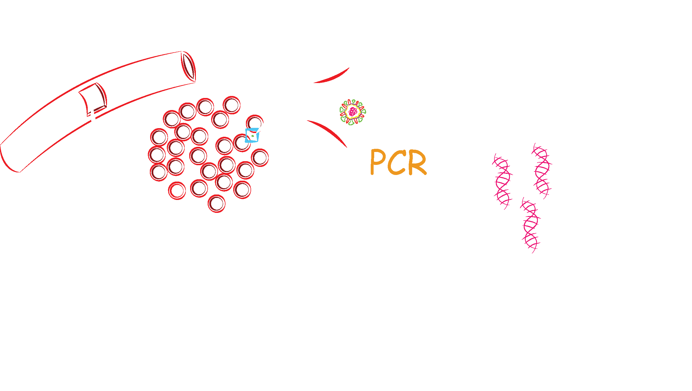

Slide 5

No caso da detecção de doenças hereditárias, o que se procura é identificar alterações genéticas (mutações!!!) que existem no nosso genoma e que são sabidamente relacionadas à determinadas doenças que são observadas em famílias.
Essas mutações ocorrem naturalmente ou podem ser provocadas por agentes mutagênicos, como raios solares ultravioletas e produtos químicos utilizados em diversos processos industriais.

Slide 6
Como é no nosso DNA que está a “receita” para a produção de todas as proteínas que necessitamos para viver -- o tal “dogma central da genética”!! -- quando uma delas não funciona direito, porque há algo errado com a “receita”, diríamos que... “dá pau no sistema”...

Slide 7
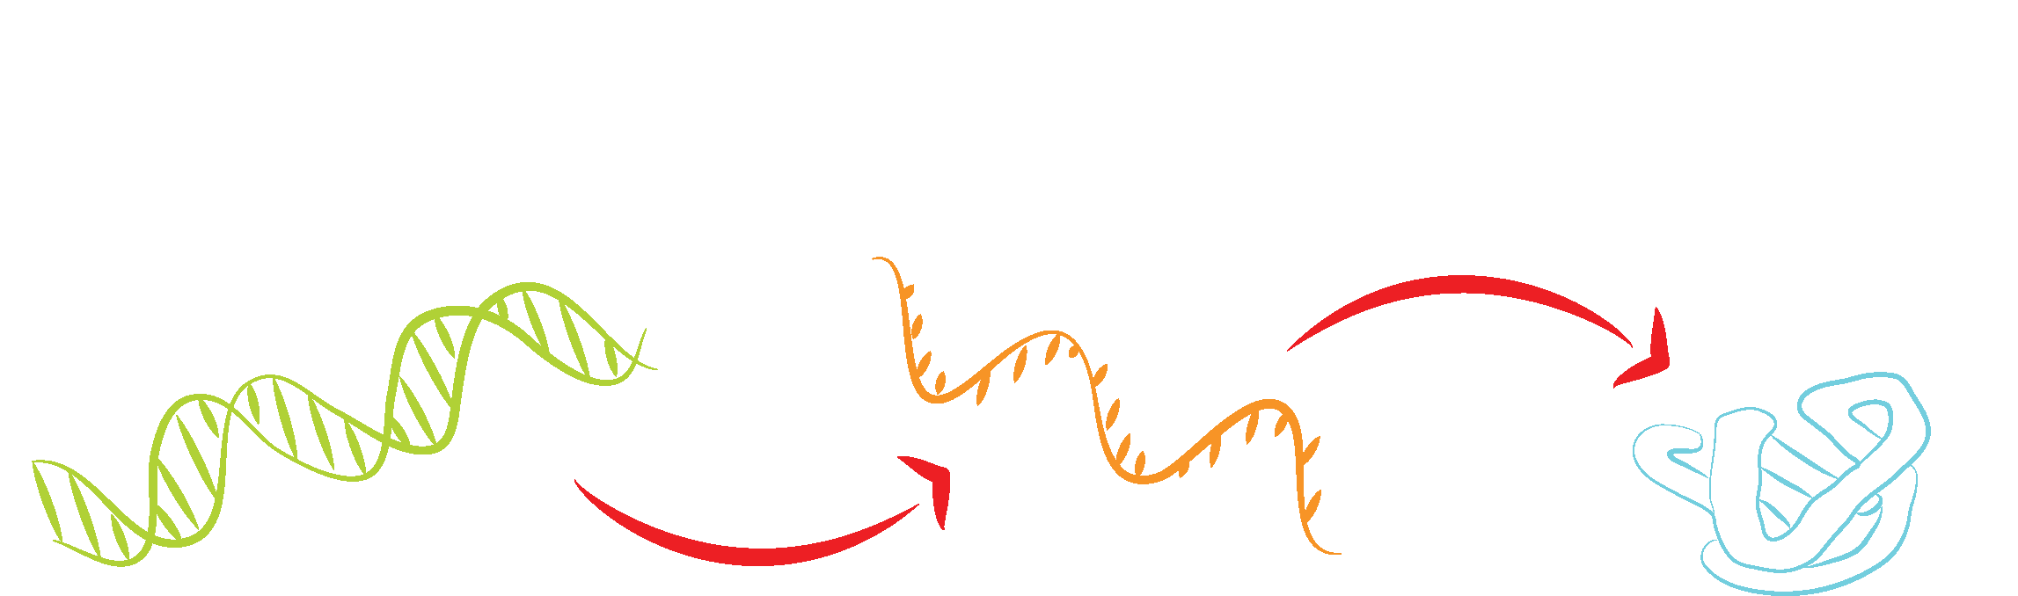
“dogma central da genética”

Slide 8
Veja só o que acontece quando apenas um único nucleotídeo é alterado na sequência de DNA que tem a “receita” para produzir a hemoglobina, proteína que encontramos dentro das nossas hemácias e que carregam o oxigênio que chega aos nossos pulmões pelo corpo todo!

Slide 9
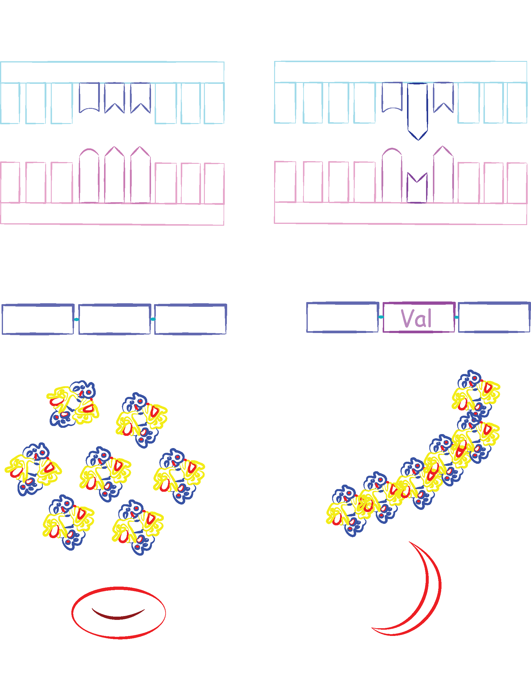

Slide 10
A anemia falciforme, disfunção grave causada pela mutação comentada anteriormente, é uma das doenças genéticas identificadas no famoso “teste do pezinho”. Este teste é feito em todos os bebês a partir do 3º dia de vida e faz parte do Programa de Triagem Neonatal instituído pelo Governo Brasileiro.

Slide 11

Este programa ajuda a identificar uma série de doenças genéticas e infecciosas precocemente aumentando as chances de tratamento e desenvolvimento normal de crianças afetadas por essas doenças. Algumas delas, como a própria anemia falciforme, podem ser identificadas pela aplicação de técnicas moleculares.

Slide 12
O desenvolvimento do diagnóstico molecular foi possível graças à nossa capacidade de obter, identificar, multiplicar, cortar e quantificar de ácidos nucléicos (DNA/RNA). O domínio dessas técnicas causou revolução nas ciências biológicas e na própria sociedade!

Slide 13
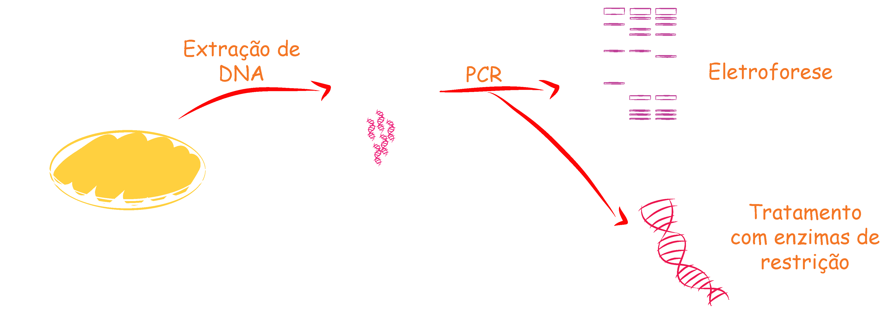

Slide 14
Atualmente, diagnósticos moleculares são usados principalmente na detecção de doenças hereditárias, identificação e quantificação de patógenos e testes de paternidade. Tais análises auxiliam o diagnóstico e prognóstico de doenças infecciosas e genéticas, além de resolver questões familiares.

Slide 15

Isso mesmo Denito! Mas a técnica que nos permite identificar os microssatélites é a famosa Reação em Cadeia de Polimerase, mais conhecida como PCR!!

Slide 16
A sigla PCR vem do inglês Polymerase Chain Reaction e é uma técnica de biologia molecular que permite fazer milhões de cópias de um trecho do DNA específico de qualquer organismo, seja ele um vírus, uma bactéria, uma planta ou um animal!!

Slide 17
A técnica de PCR imita, de maneira simplificada, o processo de replicação do DNA que acontece antes da divisão celular. A PCR acontece em etapas que são definidas pela temperatura a qual a reação é submetida e que vão se repetindo por cerca de 30 ciclos

Slide 18


Na primeira etapa, coloca-se em um pequeno tubo de plástico, como este que está em minha mão, todos os ingredientes necessários para fazer milhares de cópias de um trecho de DNA de interesse. São eles:

Slide 19
o DNA que foi extraído (chamado DNA molde);
os nucleotídeos de Adenina, Citosina, Guanina e Timina (o conjunto é chamado dNTP);
os oligonucleotídeos iniciadores (ou primers) que vão definir o trecho de DNA que se quer copiar;
a Taq Polymerase, a enzima responsável por "montar" a nova molécula de DNA a partir dos ingredientes citados anteriormente.

Slide 20
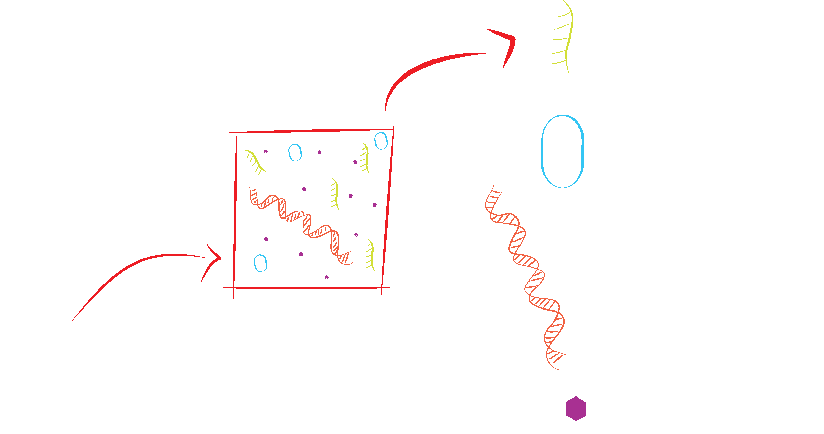

Slide 21

Na primeira fase, a reação é exposta a uma temperatura entre 90ºC e 96ºC, para que ocorra desnaturação e separação das fitas do DNA molde.

Slide 22
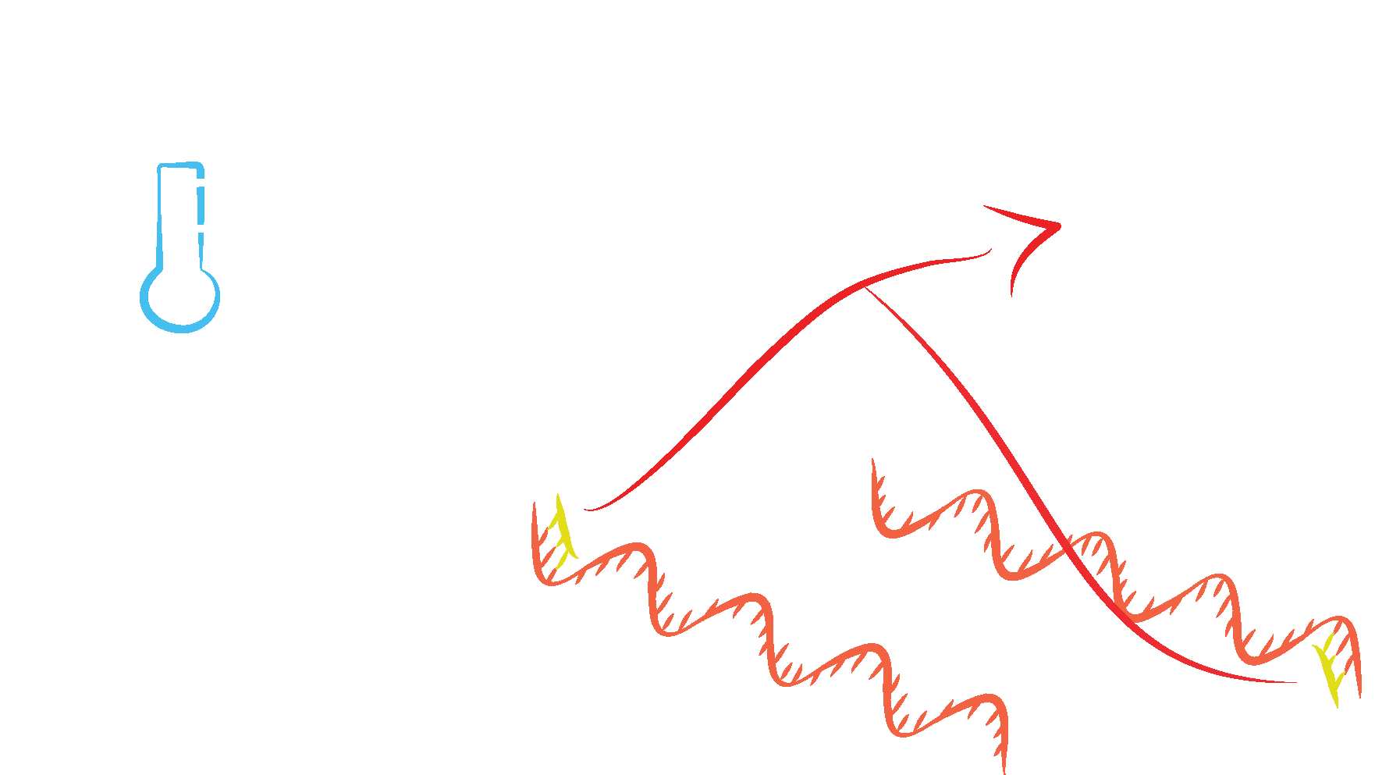
Na segunda etapa, ocorre um resfriamento (temperatura entre 55 ºC e 65 º C) permitindo que os primers liguem-se nas regiões complementares na fita do DNA molde.

Slide 23
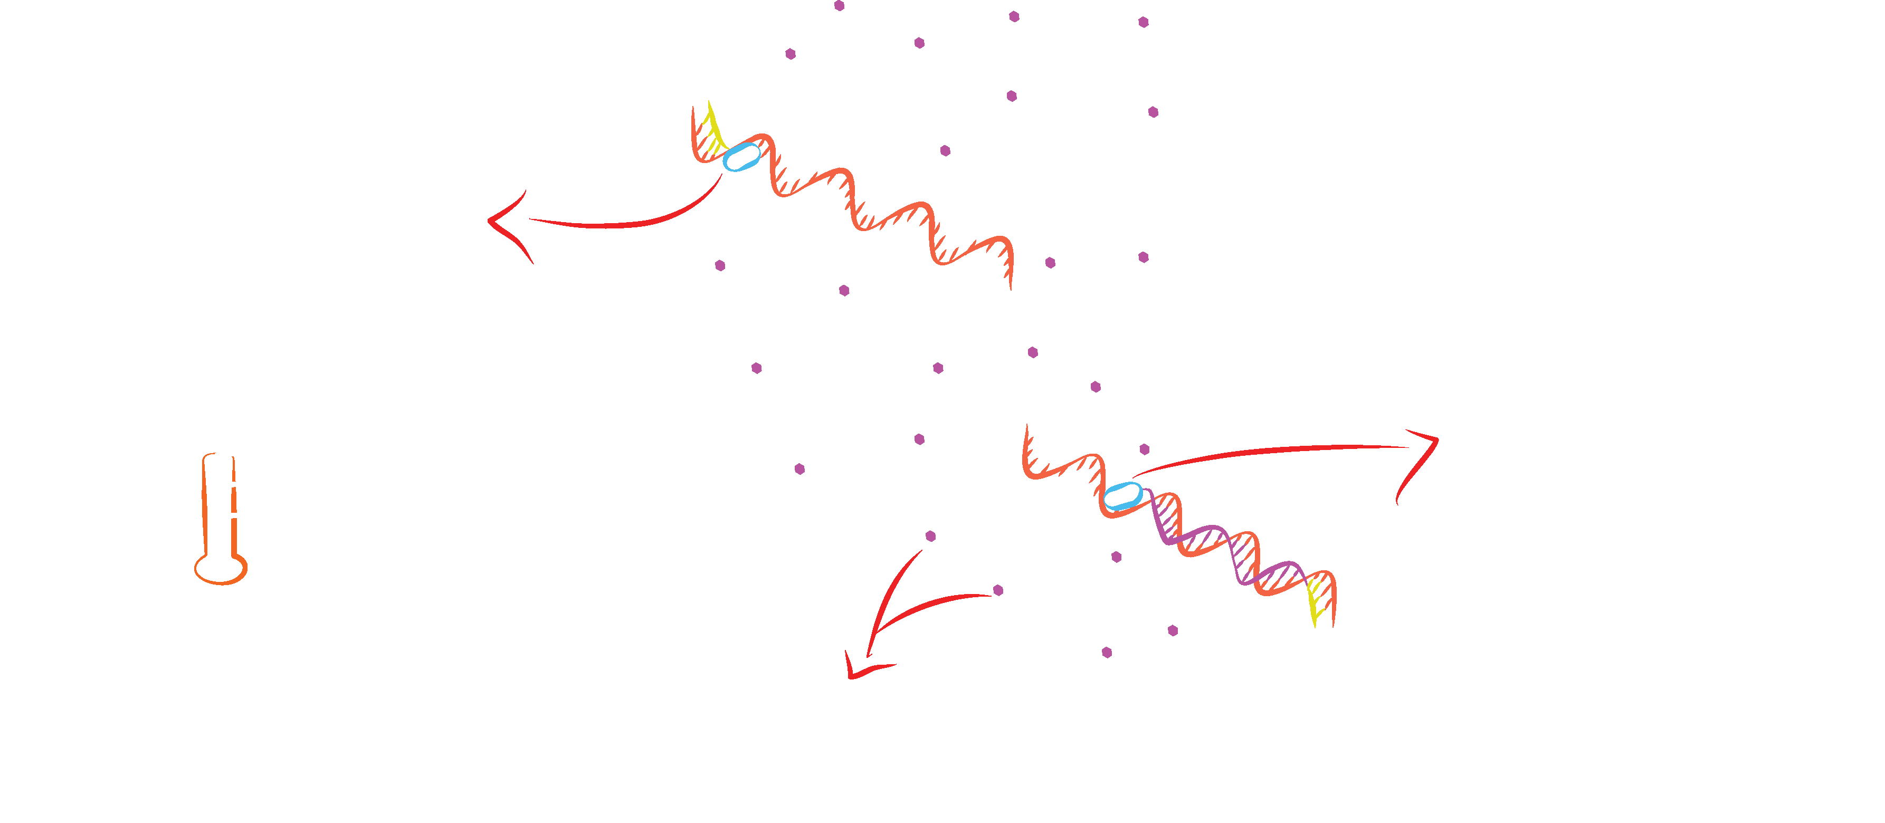
Na terceira etapa (temperatura de 72ºC) ocorre a incorporação de novos nucleotídeos pela taq polymerase, produzindo uma nova molécula de dupla-fita.

Slide 24
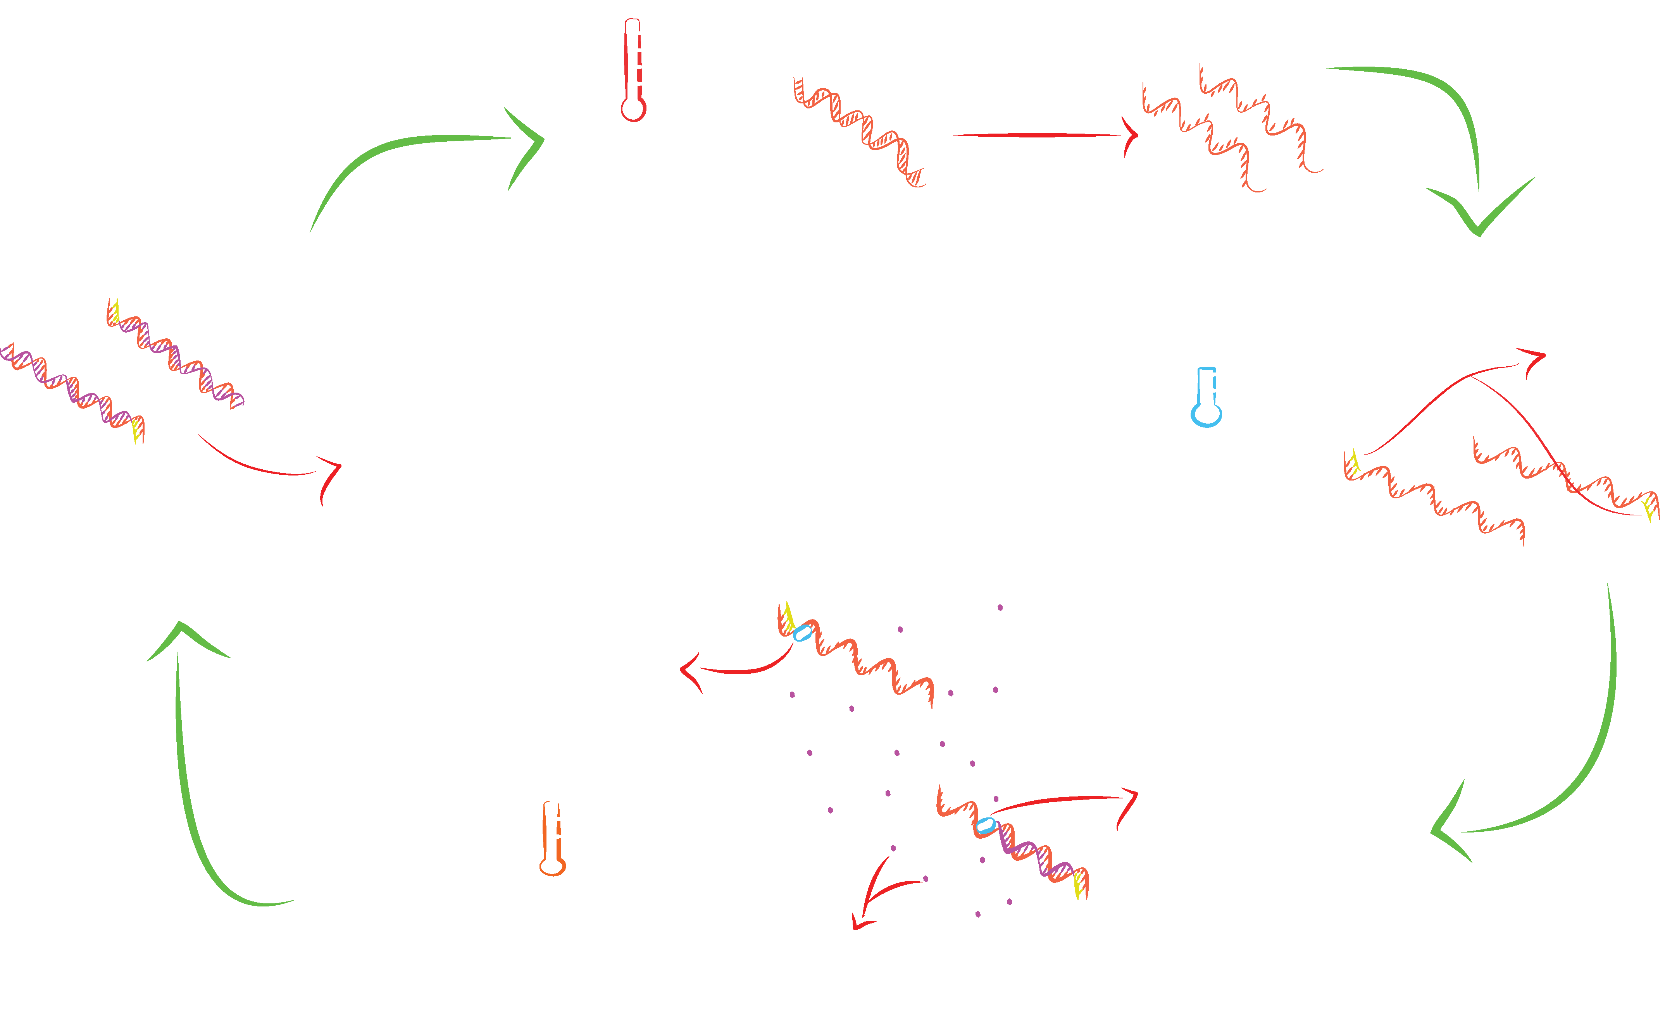
Estas três etapas de variação da temperatura vão então se repetindo por cerca de 30 ciclos

Slide 25
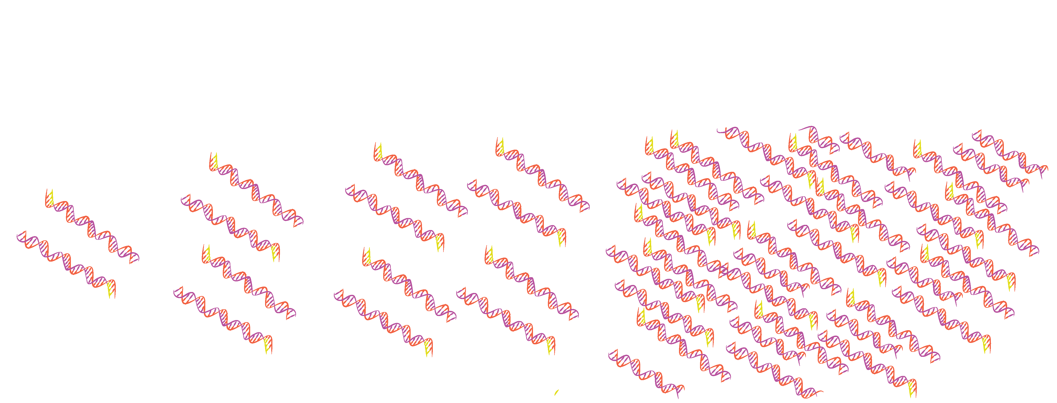
Estima-se que, a partir de uma única molécula de DNA, formam-se 100 bilhões de cópias idênticas do trecho desejado! Não é incrível?!

Slide 26
Veja por exemplo o que se faz nos Centros de Pesquisas abaixo:
http://genoma.ib.usp.br
http://www.dnanalise.com.br/site/
http://www.laboratoriogene.com.br/index.php
https://portal.fiocruz.br/pt-br

Slide 27
Como qualquer teste diagnóstico, os diagnósticos moleculares possuem uma série de vantagens e desvantagens. Vamos ver algumas:

Slide 28
Vantagens
detecção segura dos patógenos mesmo em baixas concentrações
obtenção de DNA de diversos tipos de tecidos
Possibilidade de detecção independente da viabilidade do patógeno
Alta especificidade, rapidez e confiabilidade

Slide 29
Desvantagens
Possibilidade de contaminação da amostra
Presença de inibidores
Degradação das moléculas analisadas
Custos elevados
Necessidade de padronização

Slide 30
Vamos ver como funciona o diagnóstico molecular em um caso real?

Slide 31
Em 2013 a atriz Angelina Jolie, que possuía casos de cânceres de mama em sua família, se submeteu a um teste de diagnóstico molecular para detecção de mutações nos genes BRCA1 e BRCA2. Estes dois genes, quando funcionam corretamente, são responsáveis pela produção de proteínas que impedem a proliferação de tumores.
Mas, caso um deles apresente alguma mutação, é possível que a proteína produzida seja defeituosa, como vimos que pode acontecer na anemia falciforme

Slide 32
Bom, mas primeiramente temos que diferenciar genético de hereditário. O câncer é uma doença genética, já que tem inicio com a alteração de genes que impedem o controle das divisões celulares. A hereditariedade está relacionada à transmissão de certas características genéticas dos pais para os filhos dentro da mesma família.
Vejam a foto da minha família!

Slide 33
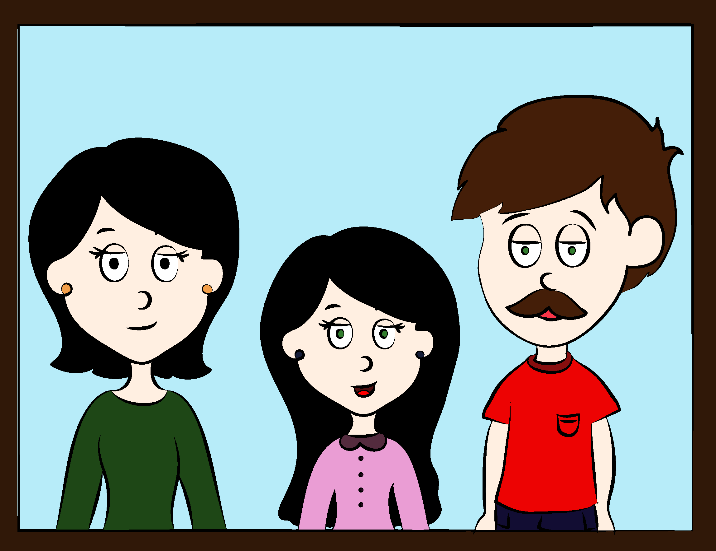
Perceba como minha filha tem características em comum comigo e com meu marido!

Slide 34

No caso da Angelina Jolie, existiam várias evidências de que indicavam que ela poderia ter herdado um dos genes BRCA mutantes e por isso ela se submeteu ao exame. Vou mostrar como foi feito o exame diagnóstico molecular no livro.

Slide 35

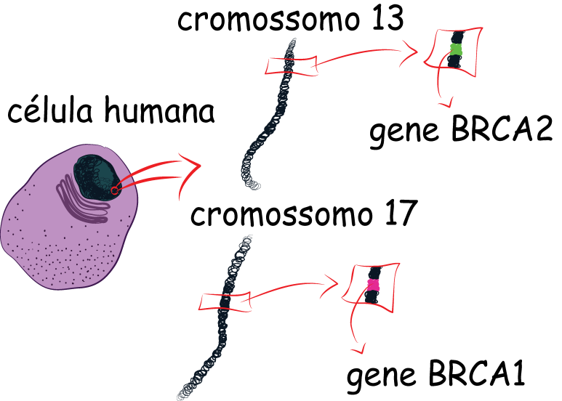
As células sanguíneas do paciente são coletadas para obtenção do DNA que está contido no núcleo de todas as suas células.
O ser humano possui 23 pares de cromossomos, e o gene BRCA1 encontra-se no cromossomo 17 e o BRCA2 no cromossomo 13
Esta imagem será editada

Slide 36

Pois bem, agora vamos agora testar o que você aprendeu?

Slide 37

Quer saber mais? Então aí vão algumas dicas!

Slide 38
Esse artigo de revisão mostra aplicações dos diagnósticos moleculares em doenças cotidianas, além de demonstrar as técnicas utilizadas http://www.cpgls.ucg.br/6mostra/artigos/SAUDE/CLEYTON%20FLORENCIO%20DE%20CAMARGO%20E%20PAULO%20ROBERTO%20QUEIROZ.pdf
Aui você será um cientista, onde auxiliará na técnica de PCR, utilizada também como forma de diagnósticos moleculares.
http://learn.genetics.utah.edu/content/labs/pcr/
Nesse link vamos auxiliar na técnica de eletroforese, utilizada também como forma de diagnósticos moleculares.
http://learn.genetics.utah.edu/content/labs/gel/

